Slide 1

Разработка Интернет приложений
Лекция №2
Сергей Лихобабин

Slide 2
Инструменты и веб-сервера
Unix: командная строка, отладка, демоны, пакеты
Веб-сервера: разница между ними и их устройство
ЯП для веба и их экосистемы

Slide 3
Инструменты командной строки
cp, mv, …
“|”
grep
cut, sort, uniq
awk, perl –ne
xargs
переменные окружения

Slide 4
Примеры команд
grep –r “Error found” logdir | awk ‘{print $4}’ | sort | uniq –c | sort –rn | head -10 Командная строка
awk –F ‘;’ ‘{print $1” “$6}’ log | sort –u | awk ‘{print $1}’ | sort | uniq –c | sort –rn
tail -10000 log | grep “attack” | awk ‘{print $1}’ | xargs block.sh

Slide 5
Инструменты отладки
ps, top, iostat
lsof, netstat
strace, gdb
tail –f

Slide 6
Отладка сетевых взаимодействий
DNS резолвинг
firewall
роутинг
tcpdump

Slide 7
Установка нового софта
Сборка из исходников
Конфигурационный софт
Пакеты

Slide 8
Демоны
Предназначение
Init-скрипты, pid-файлы
Конфигурация
Логи

Slide 9

Вопросы

Slide 10
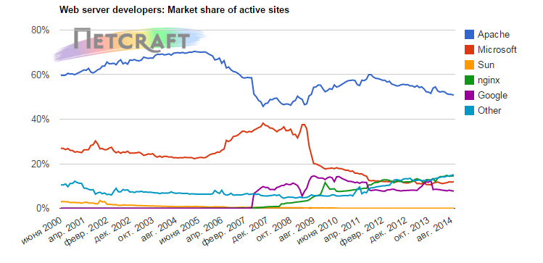
Веб-сервера

Slide 11
Архитектура
На процессах
На тредах
Асинхронные

Slide 12

Apache
История
Основные характеристики
Варианты использования

Slide 13

Nginx
История
Основные характеристики
Варианты использования

Slide 14
Собственные веб-сервера
Зачем это может быть нужно?

Slide 15
Конфигурация веб-серверов
Иерархическая структура конфигурации
Возможность вложенных конфигураций
Подключаемые модули

Slide 16
Модули
Максимальное упрощение базовой поставки сервера
Возможность добавлять функционал

Slide 17
Keepalive и Timeout
Зачем нужен keepalive?
Виды таймаутов

Slide 18
Работа с фаилами
Document root
Alias/Rewrite
Кэширование
MIME-type

Slide 19
Логирование
Формат логов
Уровни логирования
Агрегация логов

Slide 20
Авторизация
Basic http
Обращение к бэкенду

Slide 21
Запуск приложений
CGI
WSGI
mod_python
uWSGI

Slide 22
Проксирование
Настройки таймаутов
Резервирование
Балансировка
Sticky сессии

Slide 23
Виртуальные хосты
Множество приложений на одном сервере и за одним веб-сервером.

Slide 24
Ограничения на запрос
Размер запроса
Заголовки запроса
Размер заголовков
Ограничение на количество запросов

Slide 25
Вопросы

Slide 26
Языки веб-разработки
Python
Perl
PHP
Ruby

Slide 27
Экосистемы языков
Пакетные менеджеры
Фреймворки

Slide 28
1
Настроить базовый Django проект под gunicorn и проксирование через Nginx
Полезные ссылки
https://docs.djangoproject.com/en/1.7/
http://nginx.org/ru/docs/beginners_guide.html
http://gunicorn-docs.readthedocs.org/en/latest/run.html#django
28 марта

Slide 29
Сергей Лихобабин
s.lihobabin@corp.mail.ru

